Slide 1
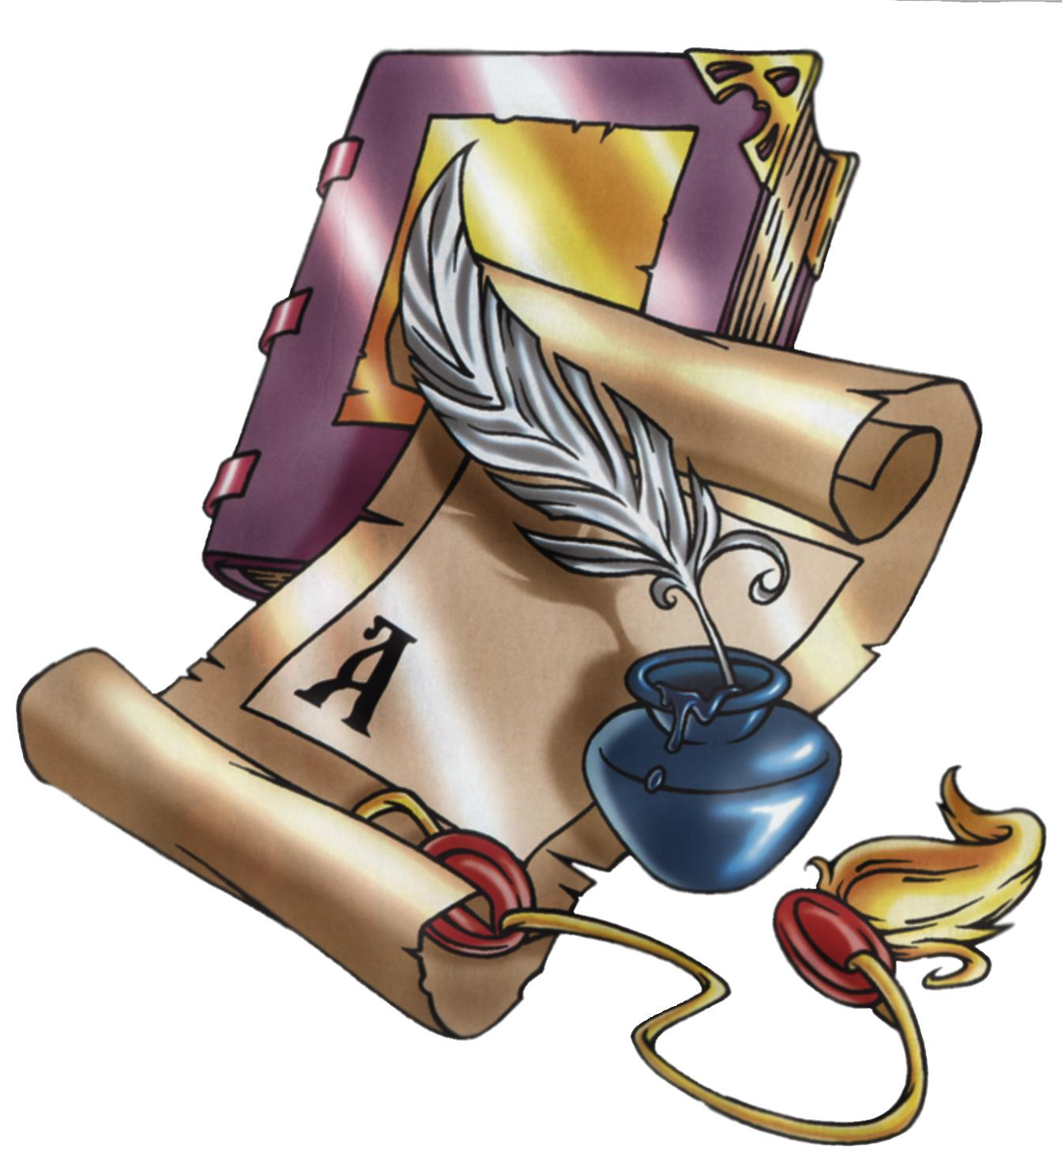
Русский язык
6
класс
Тема: Морфология.

Slide 2



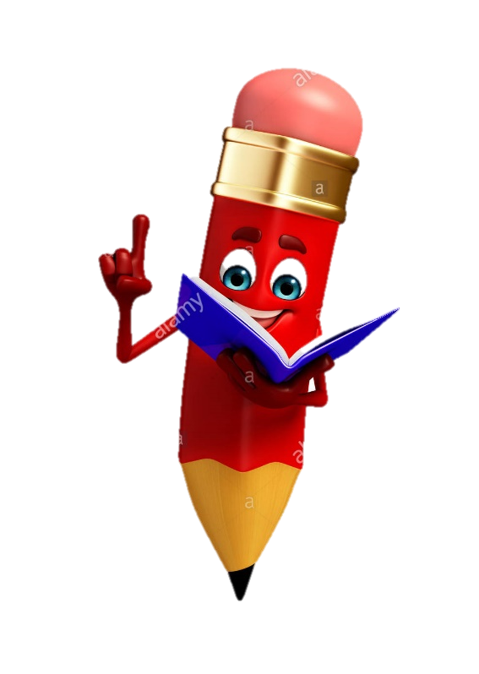
На уроке мы:
Вспомним, что изучает морфология
Установим разницу между самостоятельными и служебными частями речи
Возобновим знания о междометии

Slide 3


Морфология (от греч.)- «морфо»- форма, «логос»- учение.
Раздел науки о языке, который изучает части речи.
Грамматические разряды слов
Категории и формы
Грамматические значения, которые им свойственны

Slide 4

Все части речи делятся на
Самостоятельные
служебные
Имеют лексическое и грамматическое значение;
являются членами предложения
Не имеют
лексического и
грамматического значения;
Имя существительное
Не изменяются
Имя прилагательное
Не являются членами предложения
Имя числительное
Предлоги
Местоимение
Союзы
Глагол
Частицы
Наречие

Slide 5

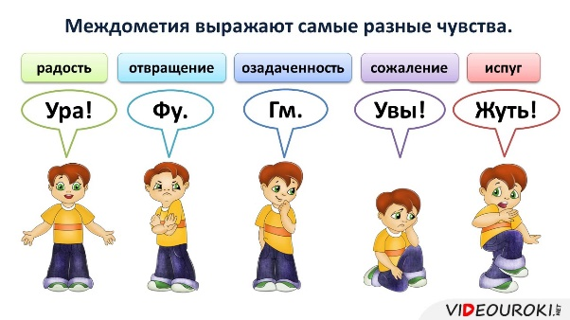
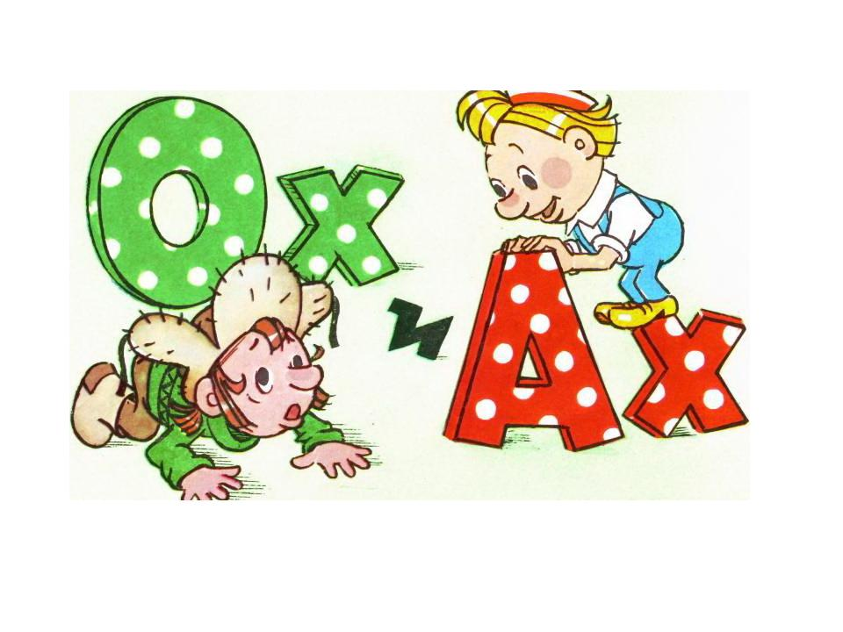
Междометия
Служат для выражения чувств, эмоций, душевных состояний
Не изменяются
Не являются членами предложения
Не имеют синтаксической связи с
другими членами предложения

Slide 6


Распределительный диктант
Записать пары слов в два столбика:
I - самостоятельные; II - служебные части речи.
Заря погасла. Месяц всходит,
На стекла бледный свет наводит;
За лес свалились облака ;
В тумане город и река ;
Не шевельнет листом осина ;
Лишь где-то колесо гремит
Да соловей в саду свистит.

Slide 7


Служебные
Самостоятельные
Заря, погасла, месяц, всходит,
стёкла, бледный, свет, наводит,
лес, свалились, облака, туман,
город, река, шевельнёт, лист,
осина, где-то, колесо, гремит,
соловей, сад, свистит.
На, за, в, и,
не, лишь, да, в.

Slide 8

Имя существительное
Самостоятельная часть речи
предмет
Кто ? Что ?
любой член предложения
Знаю я теперь отныне-
Есть одно такое имя-
Назовёт любой предмет
И на всё нам даст ответ.
Это главная часть речи,
Обозначает всё на свете,
Без неё никак нельзя.
Существительным ура!

Slide 9
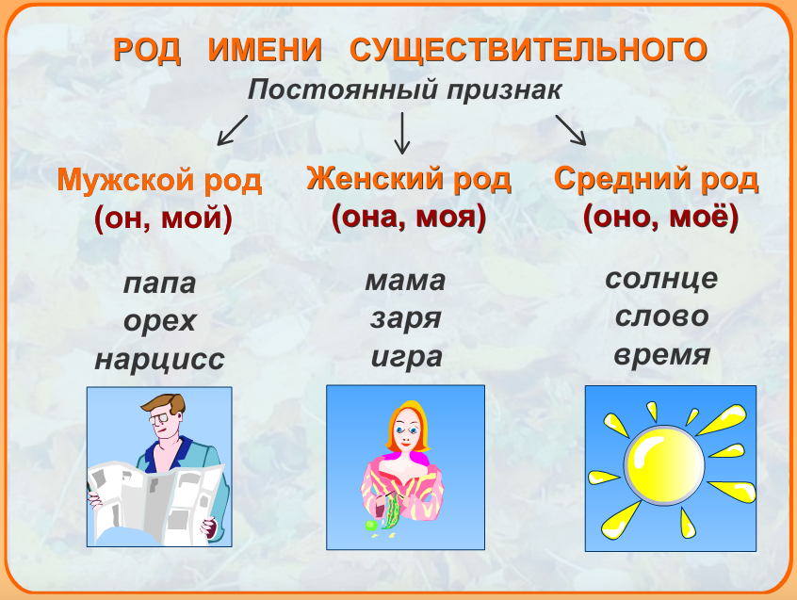

Slide 10
Найдите и выпишите в таблицу имена существительные мужского, женского и среднего рода.
Стояла осень в солнце и туманах. Сквозь облетевшие леса были видны далёкие облака и синий густой воздух.
  По ночам в небе над нами шевелились и дрожали низкие звёзды. Озеро около берегов было засыпано ворохами жёлтых листьев. Их было так много, что мы не могли ловить рыбу. Лески ложились на листья и не тонули.

Slide 11
Самопроверка
Мужской род | Женский род | Средний род
Туман Лес Воздух Ворох Берег Лист | Осень Ночь Звезда Рыба Леска | Солнце Облако Озеро Небо

Slide 12
Одно дерево- не лес.
Одна мудрая голова ста голов стоит.
Два медведя в одной берлоге не уживутся.
Одна лиса семерых волков проведёт.
Трус умирает тысячу раз, а герой -один
Имя прилагательное
Самостоятельная часть речи
признак предмета
КАКОЙ? КАКАЯ? КАКОЕ? КАКИЕ? ЧЕЙ?
Лес, точно терем расписной,
Лиловый, золотой, багряный,
Весёлой, пёстрою стеной
Стоит над светлою поляной.
Берёзы жёлтою резьбой
Блестят в лазури голубой…
И. Бунин

Slide 13
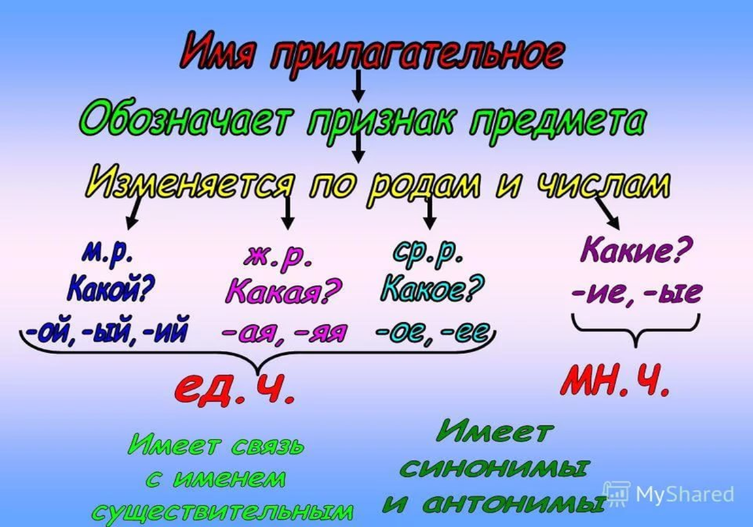

Slide 14
Задание
Найдите и выпишите из стихотворения имена прилагательные
Как весел звучный лес, и ветер меж берёз
Уж веет ласково, а белые берёзы
Роняют тихий дождь своих алмазных слёз
И улыбаются сквозь слёзы.

Slide 15


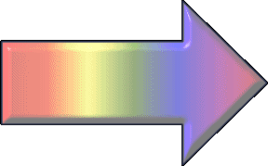
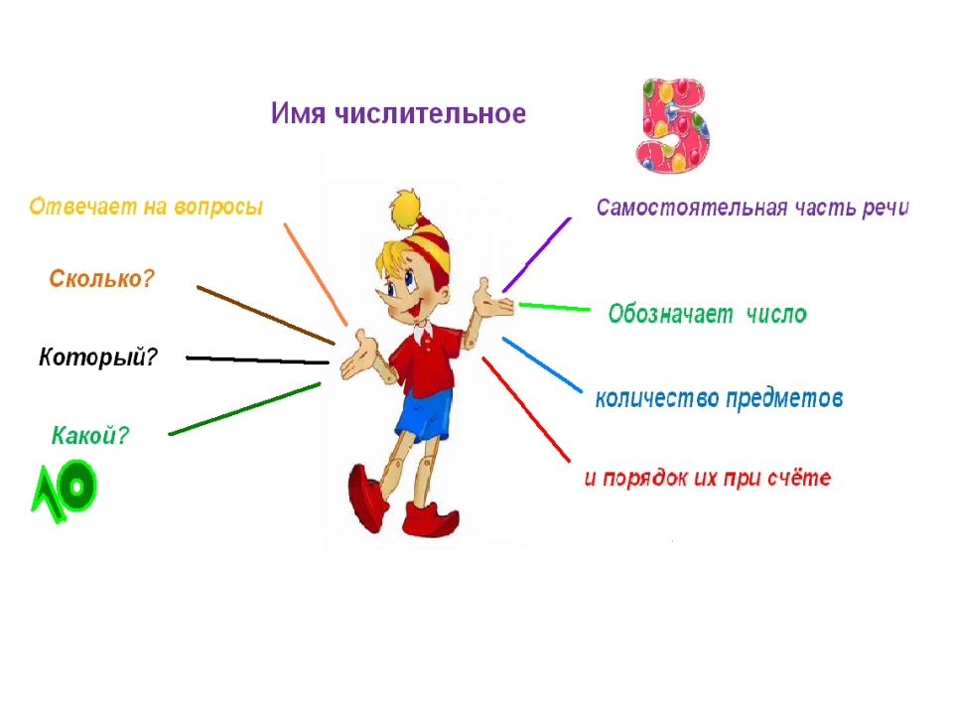

Имя числительное
Самостоятельная часть речи
количество или порядок предметов при счёте
Сколько? Который?
Как обойтись бы без числа
Наука точная могла?
Расчёт во всяком деле нужен.
И ты с числительным будь дружен!

Slide 16
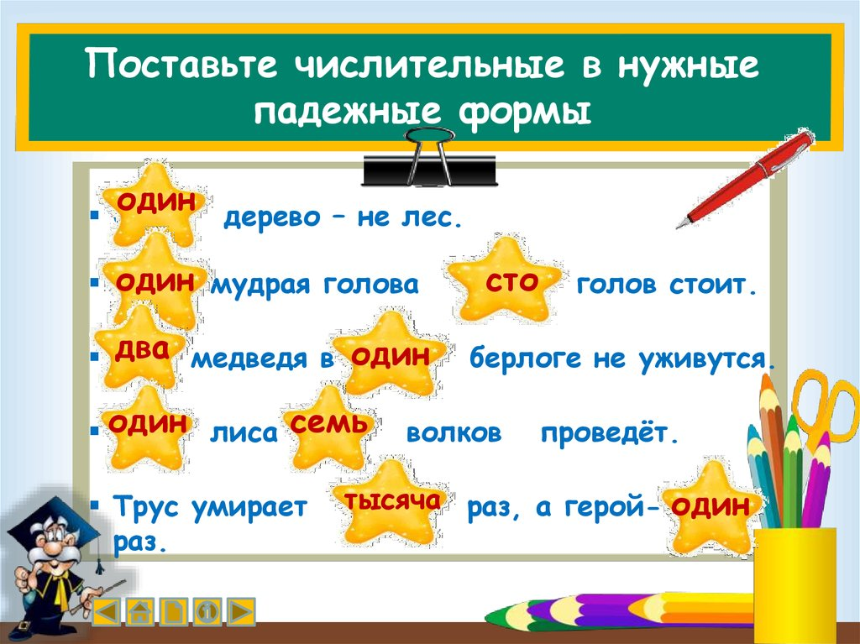

Slide 17
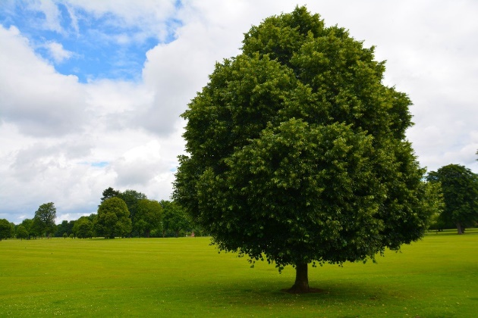
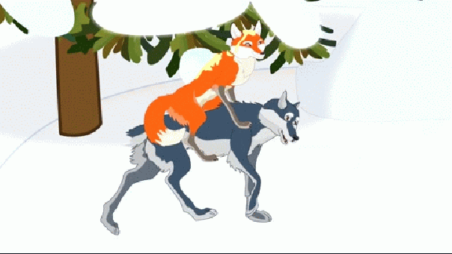
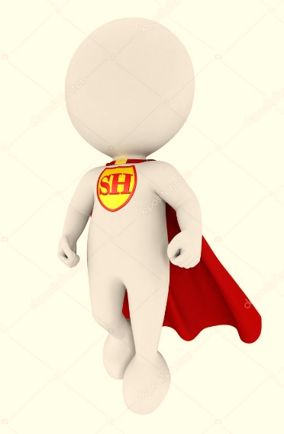
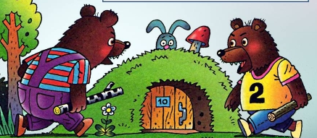
Одно дерево- не лес.
Одна мудрая голова ста голов стоит.
Два медведя в одной берлоге не уживутся.
Одна лиса семерых волков проведёт.
Трус умирает тысячу раз, а герой -один

Slide 18
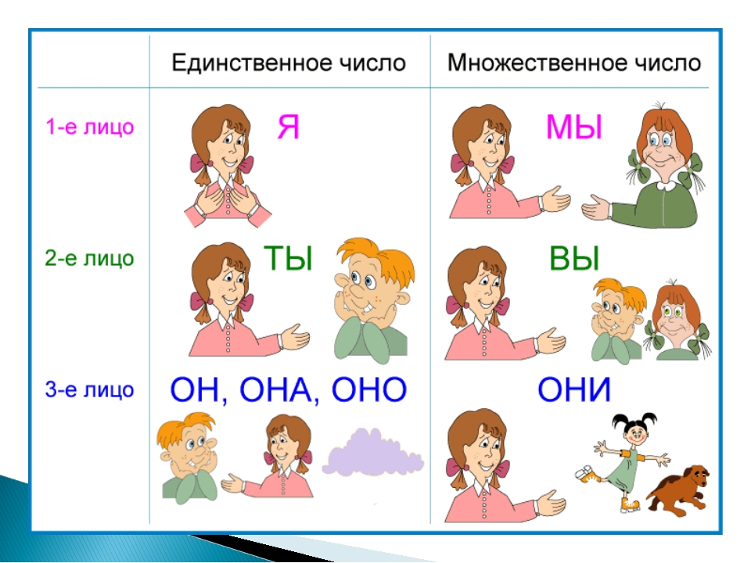
Местоимение
Самостоятельная часть речи
указывает на предметы, признаки, количество
не называет их.
Кто? Что?
Какой? Какая? Какие?
Чей? Чья? Чьи?

Slide 19

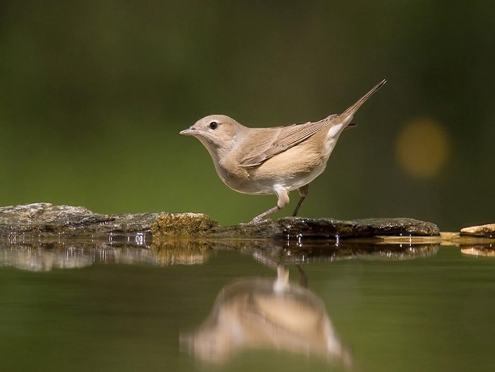
Выписать только местоимения. Определить падеж.
Я заметил в кустах гнездышко славки и приблизился к нему . Птичка упала передо мной и поползла по земле, как бы говоря: «Я раненая. Меня легко поймать». Видя, что я не побежал за ней, славка снова вернулась и снова упала возле меня . Жертвуя собой, она пыталась увести меня от птенцов. Я поспешил уйти.

Slide 20

САМОПРОВЕРКА
Я (И.п.) , к нему (Д.п.), мной (Т.п.),я (И.п.), меня (В.п.), я (И.п.), за ней (Т.п.), меня (Р.п.), собой (Т.п.), она (И.п.), меня (В.п.) ,я (И.п.) .

Slide 21

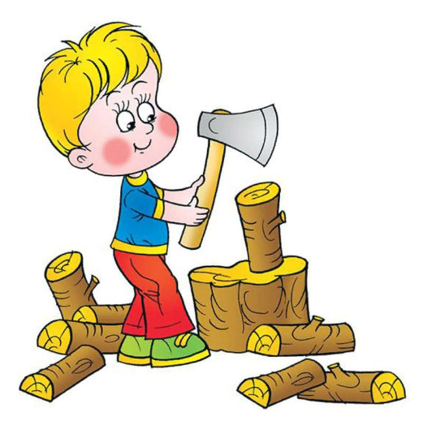
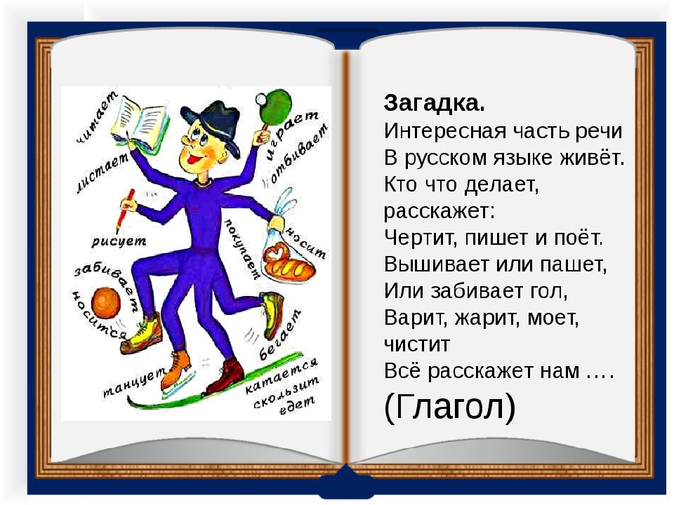
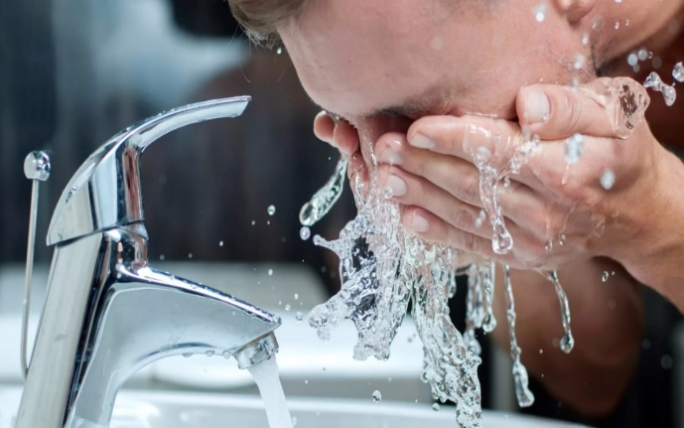
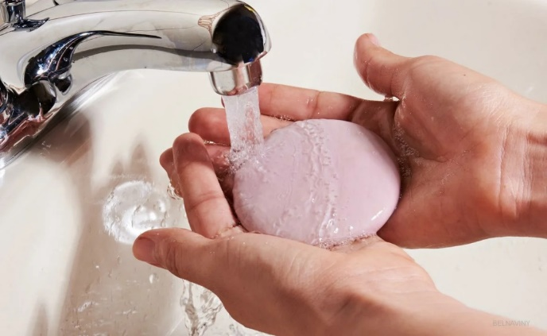
Глагол-
это самостоятельная
часть речи,
которая обозначает
действие предмета
и отвечает на вопросы
Что делать? Что сделать?
Что делает? Что сделает?

Slide 22
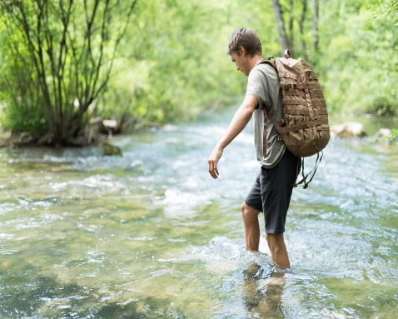
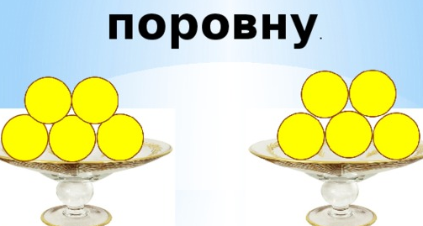
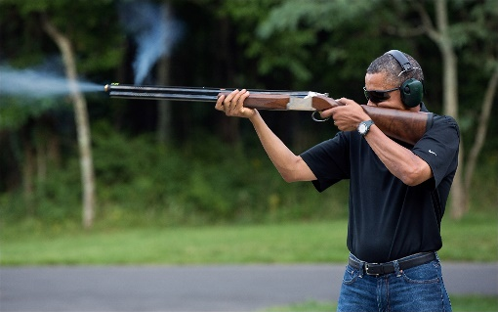
НАРЕЧИЕ
Самостоятельная часть речи
признак действий, признаки признаков
Как? Куда?
Когда? Где?
Почему? Зачем?
В какой степени?

Slide 23
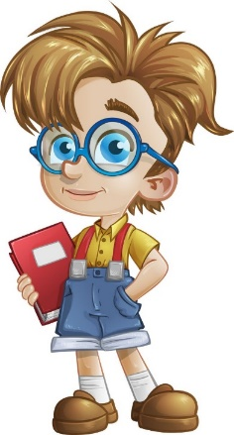
Подберите к глаголам подходящие наречия.
Переходить реку
Надеть кепку
вкрутую
поровну
Разделить конфеты
всухомятку
В дороге ели
наперевес
Сварить яйцо
вброд
Держать ружьё
набекрень

Slide 24
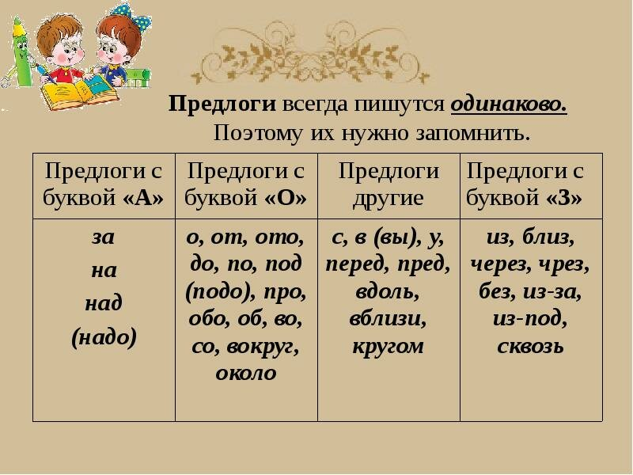
Служебные части речи
Предлоги служат для связи слов в словосочетании и в предложении

Slide 25
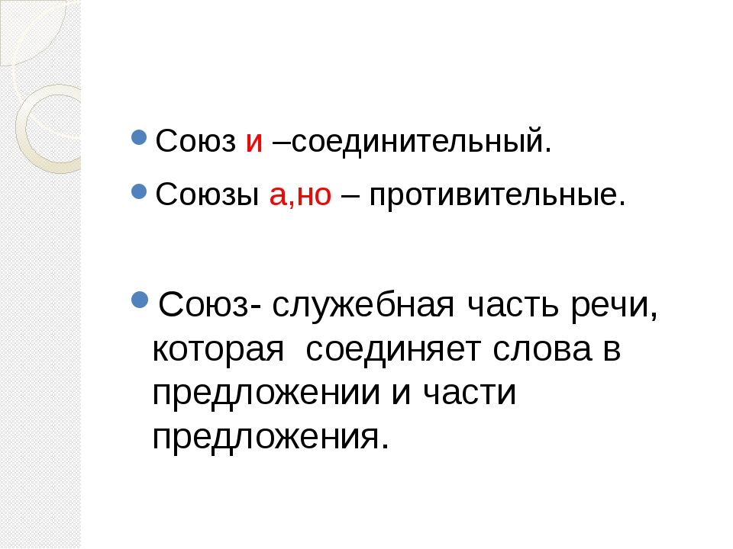
Взошло солнце и осветило всё вокруг.
Мальчик побежал за собакой, но не догнал её.
Видит око, да зуб неймёт.
В лесу растут грибы и ягоды.

Slide 26
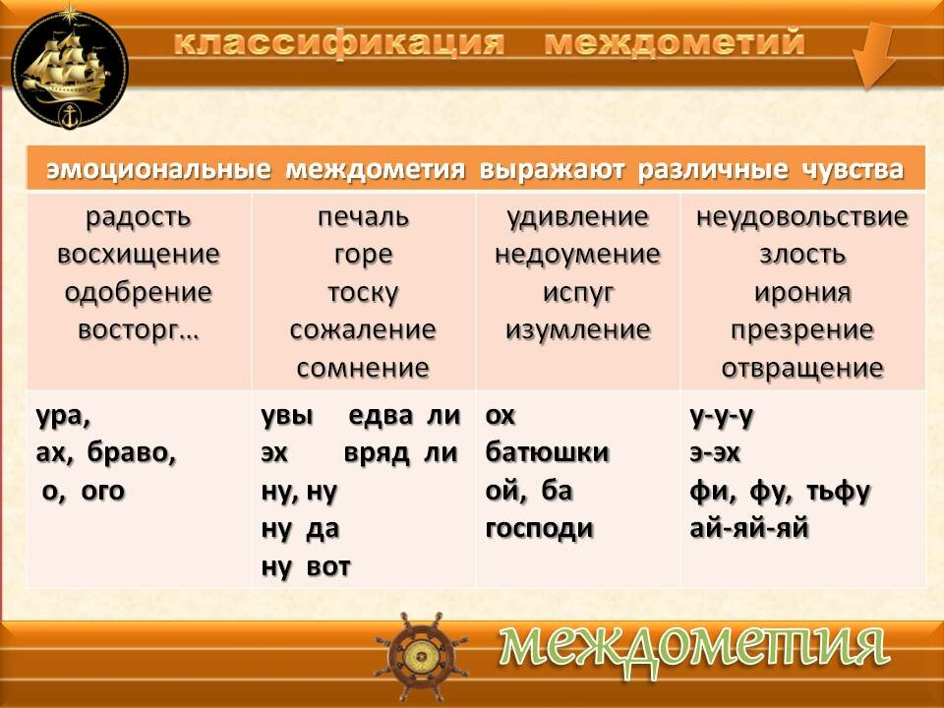

Slide 27

Работа по учебнику.
Упражнение 22.
Спишите текст, раскрывая скобки. Объясните слитное и раздельное написание слов.
Собаки (не)любили ворон. (С)читали их (по)явление у своей миски актом агре(с,сс)ии и сразу устремлялись (на)защиту своей еды. Когда же дятел (при)ближался к собачьей миске, собаки (не)поднимали никакого шума, и он просто лез (в)миску и чувствовал себя очень спокойно.
(По Н. Тихонову.)
не любили
Считали
появление
агрессии
на защиту
приближался
не поднимали
в миску

Slide 28

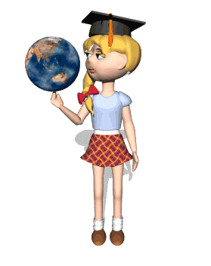
Задание на дом.
Выполните упражнение 21.
Прочитайте текст, запишите по три имени существительного, имени прилагательного, глагола и отметьте признаки этих слов как частей речи.

